Slide 1
Bevezetés a programozásba -
Az algoritmusok leírása
Nemcsik János

Slide 2
Az algoritmus 1.
Neumann-elv: a számítógép egy utasítást hajt végre egyszerre ⇒ a megoldandó feladatot egymás után végrehajtandó utasítások sorozatára kell bontani
A szó eredete:
Muhammed ibn Muza al-Khwarizmi középkori arab matematikus nevéből.
825-ben megjelen könyvének címéből (Hiszab al-dzsebr w‘al mukabalah, Rövidítések és törlések könyve) származik az algebra szó.

Slide 3
Az algoritmus 2.
Algoritmus: egy probléma megoldására szolgáló lépések részletes és egyértelmű megadása.
Részletesebben:
  az algoritmus végrehajtása időben egymás utáni diszkrét lépésekben történik
  minden lépés egyetlen egyszerű és nyilvánvaló alaptevékenységből áll
  minden lépés után el kell tudni dönteni, hogy melyik a következőként végrehajtandó lépés, illetve hogy befejeztük-e az eljárást

Slide 4
Az algoritmus 3.
A gyakorlatban használható algoritmusok
  véges számú lépés után befejeződnek
  olyan kevés lépés után (olyan rövid idő alatt) fejeződnek be, hogy az eredmény még érdekes
  (Érdektelen pl. egy olyan időjárás-előrejelzési módszer, ahol a másnapi időjárás előrejelzése két napi munkába kerül.)
Elméleti (matematikai) elemzésük:
  algoritmuselmélet
  számításelmélet

Slide 5
A specifikáció
Specifikáció: egy probléma teljes, részletes és egyértelmű leírása
Teljes:
  adott az összes követelmény
  adott az összes - a probléma szempontjából érdekes - környezeti feltétel (peremfeltétel)
Részletes:
  egyértelműek a használható eszközök (pl. a végrehajtható műveletek)
Egyértelmű:
  világos kritériumok vannak arra, hogy egy megoldás mikor elfogadott

Slide 6
A specifikáció - példa
1
2
3
A
B
M
C
Egy kocsirendezési feladat „specifikációja”:
Az M mozdony az A vágányszakaszon álló 1, 2, 3 jelzésű kocsikat állítsa a C vágányszakaszra 3, 1, 2 sorrendben.
Teljes?
  Hány kocsit tud a mozdony egyszerre húzni?
  Hány kocsi fér el a B vágányszakaszon?
Részletes?
  Milyen tevékenységekre képes a mozdony? (pl. tud mozogni, összekapcsolódni, szétkapcsolódni)
Egyértelmű?
  Állhat-e az átrendezés után a mozdony a kocsik között is?

Slide 7
Az algoritmusok leírása
Sokfajta módszer létezik
Ismertebbek:
  Folyamatábra
  Struktogramm
  Jackson-ábra
  Pszeudokód
  UML (Universal Modeling Language)

Slide 8
A folyamatábra - a szükséges szimbólumok
A Neumann-elvekből fakad:
  A tevékenységsorozat eleje:
  A tevékenységsorozat vége:
  Elemi tevékenység:
  A következő tevékenység jelzése:
  Feltételtől függő elágazás:
Technikailag szükséges:
  Az ábra folytatásának jelzése:
START
STOP
x := x + 1
i=1
i=1
1

Slide 9
A folyamatábra - néhány kiegészítő szimbólum
Speciális tevékenységek:
  eljáráshívás:
  adatbevitel / -kivitel:
Speciális adatbevitel / -kivitel:
  nyomtatóra:
  képernyőre:
  mágeslemezre / -ről:
SZÁMLA
be: név

Slide 10
Folyamatábra - példa
Az euklideszi algoritmus (két szám legnagyobb közös osztójának meghatározása):
START
x := M
y := N
i
n
x = y
i
n
z := x
x > y
STOP
x := x - y
y := y - x

Slide 11
A folyamatábra értékelése
Előnyök:
  szemléletes
  a kívülállóknak is azonnal érthető
Hátrányok:
  igen terjedelmes és kusza lehet
  nem támogatja a struktúrált programozást:
    nincs külön szimbólum a ciklusokra
    a nyilak bárhova mutathatnak
Nagy rendszerek részletes leírására nem alkalmas

Slide 12
A struktogramm 1.
Egyetlen, felülről lefelé olvasandó téglalap
Elemi tevékenység:
Szekvencia:
Elágazások:
  kétirányú:
  többirányú:
x := M
x := M
y := N
x > y
x := x - y
y := y - x
diszkrimináns
> 0
= 0
< 0
Két gyök
Egy gyök
Nincs
megoldás

Slide 13
A struktogramm 2.
Ciklusok
  elöltesztelő:
  hátultesztelő:
  számlálós:
feltétel
ciklusmag
ciklusmag
feltétel
i = 1, 10, 2
ciklusmag

Slide 14
Struktogramm - példa
Az euklideszi algoritmus (két szám legnagyobb közös osztójának meghatározása):
START
x := M
y := N
x ≠ y
x > y
x := x - y
y := y - x
z = x
VÉGE

Slide 15
A struktogramm értékelése
Előnyök:
  a korszerű magasszintű nyelvek vezérlőszerkezeteinek szemléletes támogatása
Hátrányok:
  igen terjedelmes lehet
  a befoglaló téglalap megrajzolásánál meg kell becsülni a belső objektumok méretét
Ritkán alkalmazzák

Slide 16
A pszeudokód
A tevékenység leírása köznapi nyelven, röviden
Az egyes tevékenységek és a vezérlőszerkezetek hierarchiája behúzásokkal érzékeltethető (mint a Pascal esetében)
Nincs rá egyértelmű szabvány

Slide 17
A pszeudokód - példa
Az euklideszi algoritmus (két szám legnagyobb közös osztójának meghatározása):
Első változat:
ciklus amíg a két szám nem egyenlő
a nagyobbik szám helyettesítése a különbségük abszolutértékével
ciklus vége
a közös érték a legnagyobb közös osztó.
Finomítás:
x := egyik szám, y := másik szám
ciklus amíg x≠y
ha x > y
x := x - y
egyébként
y := y - x
feltétel vége
ciklus vége
x a legnagyobb közös osztó.

Slide 18
A pszeudokód értékelése
Előnyök:
  a korszerű magasszintű nyelvek vezérlőszerkezetei szemléletesen megvalósíthatók pld Java, Python, C, C++, C# stb.
  egyszerű eszközökkel elkészíthető
  a leírás fokozatosan finomítható
  a leírás fokozatosan átdolgozható programkóddá
  az eredeti leírás kommentárként megmaradhat a programkódban
Hátrányok:
  kívülállóknak nem szemléletes
  egyéni, nincsenek egységes szabályok

Slide 19
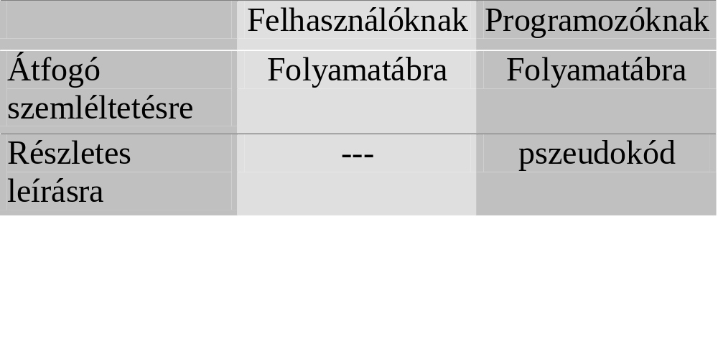
A módszerek kombinálhatók

Slide 20
Házi feladat - várakozás a buszmegállóban
A 6.55-ös vonattal Budapestre akarunk utazni. 6.15-kor megérkezünk csomagjainkkal a 30-as busz Kürt utcai végállomásához.
  Ha jön a busz, elmegyünk vele.
  Ha arra jár egy ismerős kocsival és felajánlja, hogy elvisz, akkor elmegyünk vele.
  Ha arra jár egy szabad taxi, megállítjuk, és azzal megyünk.
  Ha egyszerre több lehetőségünk is lenne, akkor a következő prioritás szerint választunk:
  1.: az ismerős, 2.: a busz, 3.: a taxi.
  Ha 6.40-ig nem történt meg egyik sem, akkor hazamegyünk (már nem érnénk el a vonatot).

